Slide 1
Capítulo 9: Memoria Virtual

Slide 2
Capítulo 9: Memoria Virtual
Introducción
Paginación por Demanda
Copy-on-Write
Reemplazando páginas
Alocación de Frames
Thrashing
Alocación de Memoria del Kernel
Otras Consideraciones
Ejemplos

Slide 3
Objetivos
Describir los beneficios de un sistema de memoria virtual
Explicar los conceptos de paginación bajo demanda, algoritmos para reemplazar páginas, y la alocación de frames de páginas
Discutir el principio del modelo del working-set (conjunto-de-trabajo)

Slide 4
Introducción
Memoria virtual – separación de la memoria lógica del usuario, de la memoria física
  No todo el programa necesita estar en memoria para su ejecución
  El espacio de direcciones lógicas puede ser mucho más grande que el de direcciones físicas
  Permite que espacios de direcciones se compartan por varios procesos
  Hace que la creación de procesos sea más eficiente
Puede ser implementada vía:
  Paginación bajo demanda
  Segmentación bajo demanda

Slide 5
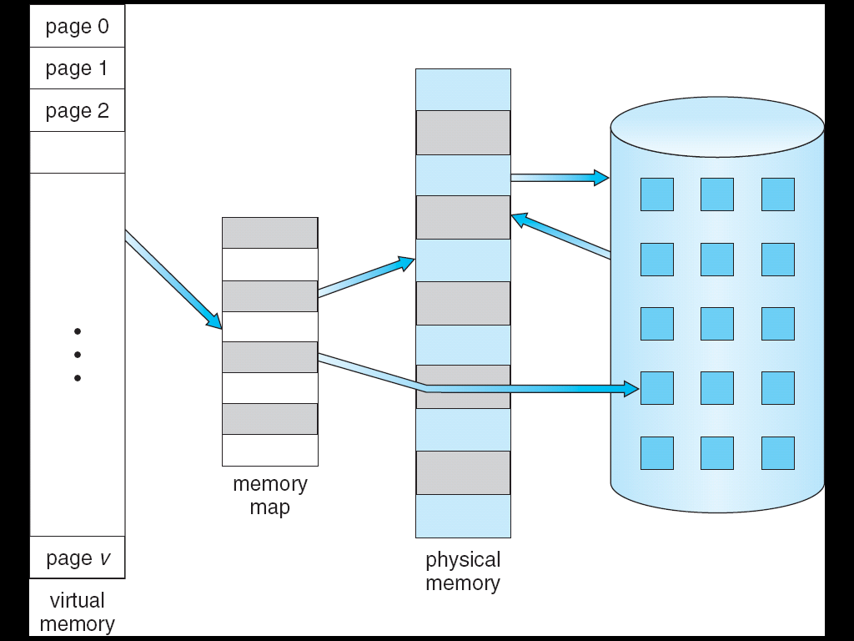
Ejemplo
⇒

Slide 6

Espacio de Direcciones Virtual

Slide 7

Librería Compartida con Memoria Virtual

Slide 8
Paginación Bajo Demanda
Se trae una página a memoria solo cuando se la necesita
  Necesitamos menos E/S
  Necesitamos menos memoria
  Respuestas más rápidas
  Más usuarios
Si se necesita una página ⇒ se la referencia
  No está en memoria ⇒ traerla a memoria
Swapping Perezoso – Nunca traer una página a memoria a menos que se la necesite
  Al swapper que trabaja con páginas se lo llama paginador

Slide 9
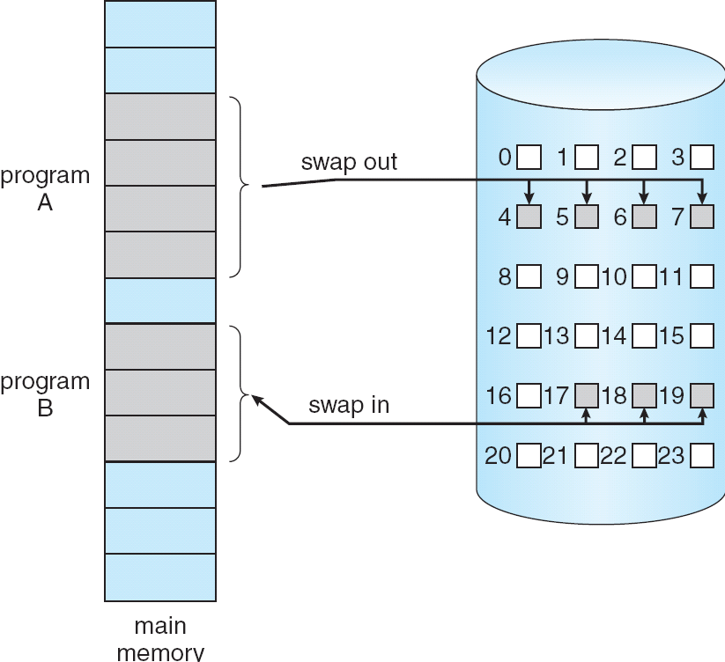
Ejemplo
contiguo

Slide 10
Bit Válido-Inválido
Frame #
valid-invalid bit
v
En memoria
v
v
v
i
NO en memoria
Si se referencia a esta página
⇒ page fault
….
i
i
page table

Slide 11
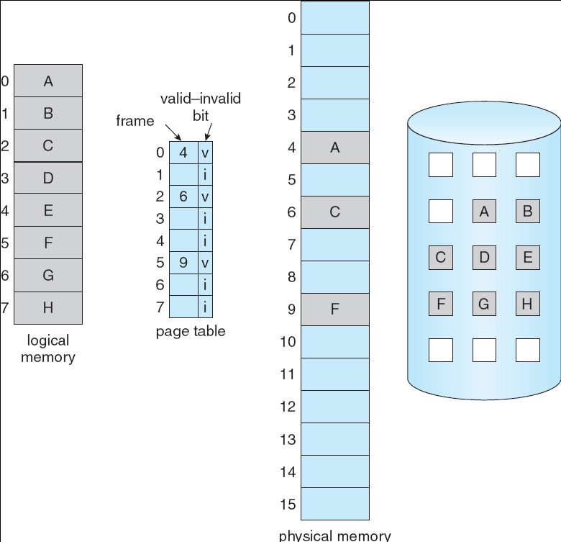
Ejemplo

Slide 12
Page Fault
La primera referencia a una página generará una trampa al S.O. :
page fault
S.O. examin decide si:
  Referencia es ilegal ⇒ abortar
  No está en memoria
Obtener un frame vacío
Cargar la página (de backing store) al frame
Establecer bit de validación = v
Re-iniciar la instrucción que causó el page fault

Slide 13

Ejemplo

Slide 14
Análisis de Rendimiento
Tasa de page faults: 0 ≤ p ≤ 1.0
  p = 0 si no hay page faults
  p = 1 si cada referencia conlleva una falla
Effective Access Time (EAT)
  Tiempo de acceso efectivo
EAT = (1 – p) x memory access
+ p (page fault overhead
+ swap page out
+ swap page in
+ restart overhead )

Slide 15
Ejemplo
Tiempo de acceso a memoria = 200 nanosegundos
Tiempo de procesamiento de un page-fault promedio = 8 millisegundos
EAT = (1 – p) x 200 + p (8 milliseconds)
= (1 – p) x 200 + p x 8,000,000
= 200 + p x 7,999,800
Si una de 1000 referencias causa una page fault:
EAT = 8.2 milisegundos

Slide 16
Memoria compartida
Memoria virtual permite otros beneficios
  Shared memory
  Creacion rapida de procesos
  Archivos mapeados en memoria

Slide 17
Copy-on-Write
Copy-on-Write (COW) permite que los procesos padre e hijo inicialmente compartan las mismas páginas en memoria
Si alguno de los procesos modifica una página compartida, recién en ese momento se copia la página
COW permite una creación eficiente de procesos pues las instrucciones no se cargan en memoria principal nuevamente
Páginas libres se obtienen de un pool de páginas

Slide 18
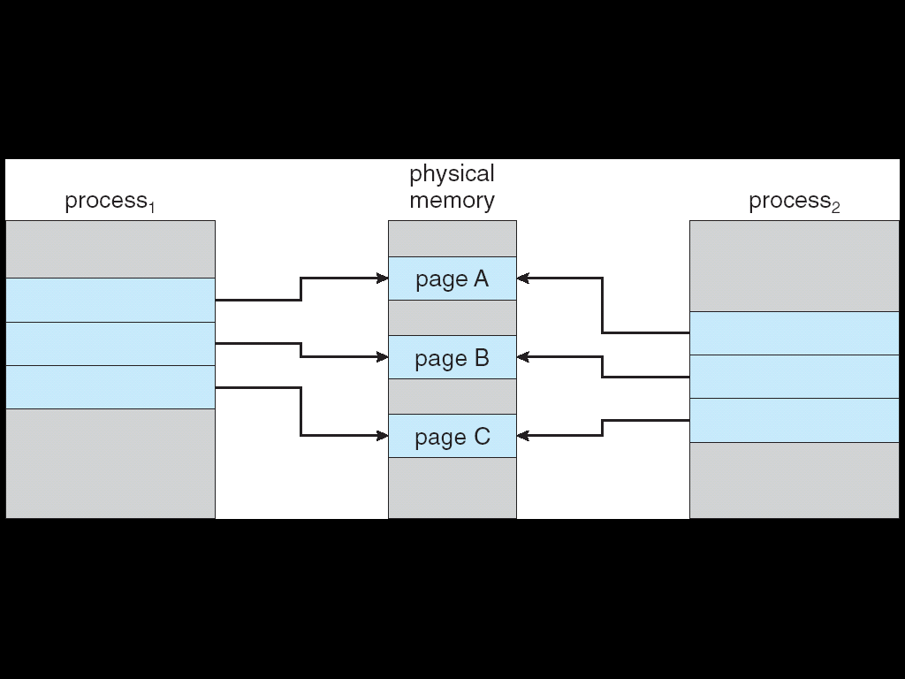
Ejemplo
Copia de C
Proceso1 modifica la página C

Slide 19
¿Y si no hay frames libres?
Hacer swaping del proceso completo.
Reemplazar una página
  Swap out
  Políticas
    Rendimiento: debe resultar en el mínimo número de page faults
La misma página puede ser cargada en memoria múltiples veces.

Slide 20
Reemplazando Páginas
Usar un modify (dirty) bit para reducir la sobrecarga de las transferencias de páginas
  Solamente las páginas modificadas se escriben en disco
Permite que una memoria virtual grande se pueda usar a pesar de tener una memoria física más pequeña

Slide 21

Ejemplo

Slide 22
Reemplazando Páginas: Básico
Localizar la página deseada en disco
Encontrar un frame libre:
  Si hay uno libre, usarlo
  Si no hay un frame libre, usar algoritmo para escojer a una víctima
Traer la página deseada al (nuevo) frame
  Actualizar las tablas de páginas y frames
Re-iniciar el proceso

Slide 23

Reemplazando Páginas

Slide 24
Algoritmos para Reemplazar Páginas
Meta: conseguir la tasa de page-faults más baja
Evaluar el algoritmo al ejecutarlo en un string particular de referncias de memoria (string de referencia) y calculando el # de page faults que ocurren
En todos nuestros ejemplos, el string será:
1, 2, 3, 4, 1, 2, 5, 1, 2, 3, 4, 5

Slide 25
Algoritmo FIFO
String de referencias: 1, 2, 3, 4, 1, 2, 5, 1, 2, 3, 4, 5
3 frames (3 páginas pueden estar en memoria en un momento dado por proceso)
4 frames
Anomalía de Belady: más frames ⇒ (a veces) más page faults
1
1
4
5
2
2
1
3
9 page faults
3
3
2
4
1
1
5
4
2
2
1
5
10 page faults
3
3
2
4
4
3

Slide 26

Ejemplo

Slide 27
Algoritmo Óptimo
Reemplazar una página que no será utilizada por el mayor periodo de tiempo
Ejemplo con 4 frames:
1, 2, 3, 4, 1, 2, 5, 1, 2, 3, 4, 5
¿Cómo sabemos esto?
Usado como referencia para medir rendimiento de algoritmos
1
4
6 page faults
2
3
4
5

Slide 28

Ejemplo

Slide 29
Algoritmo Least Recently Used (LRU)
String de referencia: 1, 2, 3, 4, 1, 2, 5, 1, 2, 3, 4, 5
Implementación con un contador
  Cada entrada de página tiene un contador; cada vez que una página es referenciada, copiar la lectura del reloj en el contador
  Cuando una página debe ser cambiada, usar el contador para seleccionar una
1
1
1
1
5
2
2
2
2
2
3
5
5
4
4
4
4
3
3
3

Slide 30

Ejemplo

Slide 31
Algoritmo LRU (cont.)
Implementación con una pila
  Mantener una pila de los #s de páginas en una estructura de datos doblemente enlazada
  Cuando una página es referenciada:
    Moverla al tope de la pila
    Requiere 6 cambios de punteros
  No es necesario buscar en la estructura de datos
    Se remueve la pagina que esta al fondo de la pila

Slide 32

Ejemplo

Slide 33
Algoritmos de Aproximación LRU
Algunos HW dan soporte parcial a LRU
Bit de referencia
  Con cada página asociar un bit, incialmente = 0
  Cuando una página se referencia, setear el bit en 1
  Reemplazar una página cuyo bit sea 0 (si una existe)
  Bits adicionales?
Segunda oportunidad
  Usa bit de referencia
  Reemplazar en sentido del rejol
  Si página a ser reemplazada tiene bit = 1, entonces:
    hacer bit = 0
    dejar la página en memoria
    reemplazar la siguiente página, siguiendo las mismas reglas

Slide 34

Algoritmo de Segunda Oportunidad (reloj)

Slide 35
Algoritmos de Conteo
Mantener un contador con el # de referencias que se han hecho a cada página
Algoritmo LFU
  Reemplaza la página con el menor contador
Algoritmo MFU (most freq. used)
  Basado en el argumento de que la página con el menor contador probablemente se acaba de cargar, y va a seguir siendo utilizada

Slide 36
Otras Decisiones
¿Cuántos frames asignar a cada proceso?
  Un número igual por proceso
  Dependiendo de la prioridad del proceso
Cuando se va a reemplazar una página, ¿escogemos una del propio proceso o de otro proceso?
  Alocación global
  Alocación local

Slide 37
Thrashing
Si a un proceso no se le asignan “suficientes” frames, la tasa de page faults es muy alta
  Baja utilización del CPU
  S.O. piensa que debe aumentar el grado de multi-programación
    Se agrega otro proceso al sistema
Thrashing ≡ un proceso está ocupado haciendo swap in y swap out de páginas

Slide 38

Thrashing (cont.)
Modelo de working-set puede ser utilizado por S.O. para
determinar si hay thrashing.

Slide 39

Localidad patrones de referencia a memoria

Slide 40

Modelo Working-set

Slide 41

Esquema de Frecuencias de Page-Faults
Establecer una tasa de page-faults “aceptable”
  Si la tasa actual es muy baja, al proceso se le quita un frame
  Si la tasa actual es muy alta, al proceso se le otorga un frame

Slide 42
Asignando Memoria al Kernel
Tratada de manera diferente que la memoria de usuario
Frecuentemente asignadas de un pool de memoria libre
  Kernel solicita estructuras de memoria de tamaños variables
  En ocasiones, la memoria necesita ser contigua

Slide 43
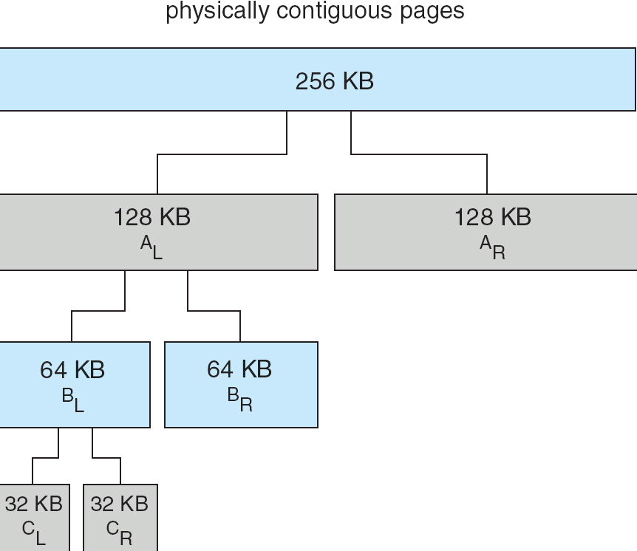
Alocacion: Buddy System

Slide 44

Alocacion: Slab

Slide 45
Otros Aspectos: Prepaginación
Pre-paginación
  Busca reducir el número de page faults que ocurren cuando un proceso se carga inicialmente
  Se puede prepaginar todas o algunas de las páginas que el proceso necesite, antes de que se referencien
  Pero, si las páginas pre-paginadas no se usan, hay desperdicio de E/S y memoria

Slide 46
Otros Aspectos
Definir el tamaño de la página
  Muy grande: fragmentación
  Muy pequeña: Muchos page faults
Tamaño del TLB
  Idealmente, capaz de contener el working set del proceso
Estructura del programa (sgt. página)

Slide 47
Otros Aspectos: Estructura del Programa
Estructura del programa
  int[128,128] data;
  Cada fila se almacena en una página
  Programa 1
for (j = 0; j <128; j++)
for (i = 0; i < 128; i++)
data[i,j] = 0;
  Programa 2
for (i = 0; i < 128; i++)
for (j = 0; j < 128; j++)
data[i,j] = 0;

Slide 48
Otros Aspectos: Estructura del Programa
Estructura del programa
  int[128,128] data;
  Cada fila se almacena en una página
  Programa 1
for (j = 0; j <128; j++)
for (i = 0; i < 128; i++)
data[i,j] = 0;
128 x 128 = 16,384 page faults
  Programa 2
for (i = 0; i < 128; i++)
for (j = 0; j < 128; j++)
data[i,j] = 0;

Slide 49
Otros Aspectos: Estructura del Programa
Estructura del programa
  int[128,128] data;
  Cada fila se almacena en una página
  Programa 1
for (j = 0; j <128; j++)
for (i = 0; i < 128; i++)
data[i,j] = 0;
128 x 128 = 16,384 page faults
  Programa 2
for (i = 0; i < 128; i++)
for (j = 0; j < 128; j++)
data[i,j] = 0;
128 page faults

Slide 51
Ejemplos de Sistemas Operativos
Windows XP
Solaris

Slide 52
Windows XP
Uses demand paging with clustering. Clustering brings in pages surrounding the faulting page.
Processes are assigned working set minimum and working set maximum
Working set minimum is the minimum number of pages the process is guaranteed to have in memory
A process may be assigned as many pages up to its working set maximum
When the amount of free memory in the system falls below a threshold, automatic working set trimming is performed to restore the amount of free memory
Working set trimming removes pages from processes that have pages in excess of their working set minimum

Slide 53
Solaris
Maintains a list of free pages to assign faulting processes
Lotsfree – threshold parameter (amount of free memory) to begin paging
Desfree – threshold parameter to increasing paging
Minfree – threshold parameter to being swapping
Paging is performed by pageout process
Pageout scans pages using modified clock algorithm
Scanrate is the rate at which pages are scanned. This ranges from slowscan to fastscan
Pageout is called more frequently depending upon the amount of free memory available

Slide 54
Fin del Capítulo 9

